Slide 1

LAUREA TRIENNALE IN INFORMATICA
CORSO II SEMESTRE
2025 - 2026
LEZIONE. 4 - LE STRATEGIE Di IMPRESA
Corso EOA
Prof. Giuseppe Piccirillo

Slide 2
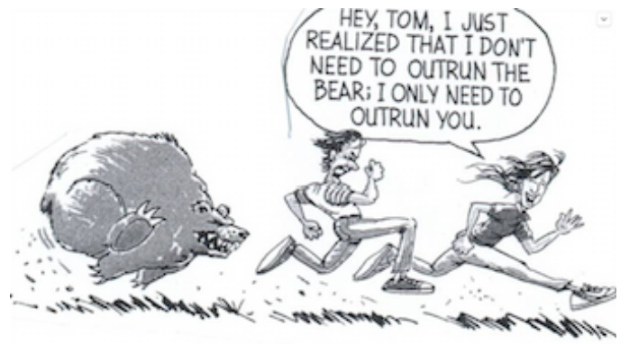
Pensi di poter correre più veloce di un orso?
C’erano una volta due presidenti di società concorrenti nello stesso settore. Questi due presidenti decisero di andare in campeggio per discutere di una possibile fusione. Fecero un’escursione nel bosco. Improvvisamente, incontrarono un orso grizzly che si sollevò sulle zampe posteriori e ringhiò. Immediatamente, il primo presidente si tolse lo zaino e tirò fuori un paio di scarpe da jogging. Il secondo presidente disse: "Ehi, non puoi correre più di quell'orso". Il primo presidente rispose: "Forse non posso correre più veloce di quell'orso, ma sicuramente posso correre più veloce di te!"
Questa storia cattura la nozione di gestione strategica, che è quella di raggiungere e mantenere un vantaggio competitivo.

Slide 3

«La strategia è il compito principale delle organizzazioni. In situazioni di vita o di morte è il tao della sopravvivenza o dell’ estinzione. Il suo studio non può essere accantonato».
Sun Tzu, L’arte della guerra

Slide 4
Schema di base per l’analisi strategica.
• Compito della strategia di business è determinare come l’impresa dovrà impiegare le risorse all’interno del proprio ambiente di riferimento per soddisfare i propri obiettivi di lungo termine e come dovrà organizzarsi per realizzare tale strategia.
• Per avere successo la strategia deve essere COERENTE sia con le caratteristiche dell’ambiente esterno dell’impresa, sia con quelle del suo ambiente interno.
La mancanza di coerenza tra la strategia perseguita da un’impresa e gli ambienti di riferimento esterni ed interni è una causa frequente d’insuccesso.

Slide 5
Studi sulle strategie di impresa.
Le origini e gli studi sulle strategie militari.
Le imprese necessitano delle strategie per ragioni simili a quelle degli eserciti militari:
darsi una linea di condotta ed uno scopo;
impiegare le risorse nella maniera più efficace;
coordinare il flusso delle decisioni prese dai diversi membri dell’organizzazione.
I concetti e le teorie della strategia di business hanno i loro precedenti nella strategia militare.

Slide 6
Studi sulle strategie di impresa.
Le origini e gli studi sulle strategie militari.
STRATEGIA
STRATEGÌA (parola Greca)
Stratòs
(Esercito)
-ag
(Comandare)
Tra i principi ed i concetti comuni tra la strategia militare e la strategia di business, il più importante è la distinzione tra strategia e tattica.

Slide 7
Studi sulle strategie di impresa.
Le origini e gli studi sulle strategie militari.
Strategia: piano complessivo per lo spiegamento di risorse necessarie a conseguire una posizione di vantaggio.
Si preoccupa di vincere la guerra.
Tattica: progetto di azione specifica.
Riguarda le operazioni necessarie per vincere le battaglie.

Slide 8
Studi sulle strategie di impresa.
Le origini e gli studi sulle strategie militari.
La tendenza a sviluppare i principi di strategia militare e di strategia aziendale come discipline separate, riflette
l’assenza di una teoria generale della strategia.
Nel 1944 la pubblicazione della Teoria dei giochi ha
rivoluzionato gli studi sull’interazione competitiva in tutti
gli ambiti e ha fatto sperare nello sviluppo di una teoria
generale del comportamento competitivo a cui però non si è ancora giunti.

Slide 9
Studi sulle strategie di impresa.
Le origini e gli studi sulle strategie militari.
L’evoluzione della strategia aziendale è stata sollecitata
dalle esigenze pratiche delle imprese.
Anni ‘50: imprese sempre più grandi e complesse.
Pianificazione e controllo di budget per il controllo finanziario attraverso: budgeting finanziario, pianificazione degli investimenti e valutazione dei progetti.
Anni ‘60 – primi anni ‘70: pianificazione aziendale della crescita, della diversificazione e del portafoglio prodotti con previsioni a m/l termine, attraverso tecniche decisionali cosiddette scientifiche (analisi costi-benefici, il discounted cash flow, la programmazione lineare, la previsione econometrica, la gestione della domanda macroeconomica).

Slide 10
Studi sulle strategie di impresa.
Le origini e gli studi sulle strategie militari.
Fine anni ‘70 – metà anni ‘80: la diversificazione fallì nelle sinergie, le crisi petrolifere causarono un periodo di instabilità, aumento della concorrenza delle imprese giapponesi, europee e del sud-est asiatico.
Abbandono della pianificazione per la formulazione delle strategie per il posizionamento sul mercato, selezione dei settori e dei mercati, posizionamento per la leadership di mercato.

Slide 11
Studi sulle strategie di impresa.
Le origini e gli studi sulle strategie militari.
Fine anni ‘80 – anni ’90: l’obiettivo diventa il vantaggio competitivo con la focalizzazione della strategia sulle fonti interne e lo sviluppo di nuovi business. Si dà importanza a risorse e competenze, al valore per l’azionista, alla gestione della conoscenza e alla tecnologia dell’informazione.
Anni 2000: tema dominante è l’innovazione strategica e organizzativa con equilibrio tra la dimensione, la flessibilità e la rapidità di reazione attraverso strategie di cooperazione, competizione sugli standard, complessità e auto-organizzazione e la responsabilità sociale dell’impresa.

Slide 12
Che cosa significa STRATEGIA?
In generale si può dire che:
compito della strategia è pianificare in che modo un’organizzazione o un individuo possono raggiungere gli obiettivi prefissati.
Per definizioni più precise si deve considerare:
il tipo di contesto;
la stabilità e la prevedibilità dell’ambiente in cui la strategia deve essere applicata.

Slide 13
Che cosa significa STRATEGIA?
Non si è raggiunto un diffuso consenso sulla definizione di strategia, né nel suo significato generale, né in quanto applicata all’impresa.
La strategia di impresa è definita da alcuni autori con riferimento al posizionamento sul mercato esterno.
Tutte le definizioni di strategia hanno un aspetto in comune
la strategia implica l’effettuazione di scelte:
Dove competere?
Come competere?

Slide 14
STRATEGIA DELIBERATA e STRATEGIA EMERGENTE
Mintzberg distingue tra:
Strategia deliberata (TOP DOWN): strategia come viene concepita dal gruppo dei dirigenti di vertice.
Strategia emergente (BOTTOM UP): insieme di decisioni che emergono dal complesso processo in cui i singoli manager interpretano la strategia e la adattano ai cambiamenti delle circostanze esterne e ai modi in cui la strategia deliberata viene interpretata.
Strategia realizzata: strategia che viene effettivamente implementata, solo in parte correlata a quella deliberata.

Slide 15
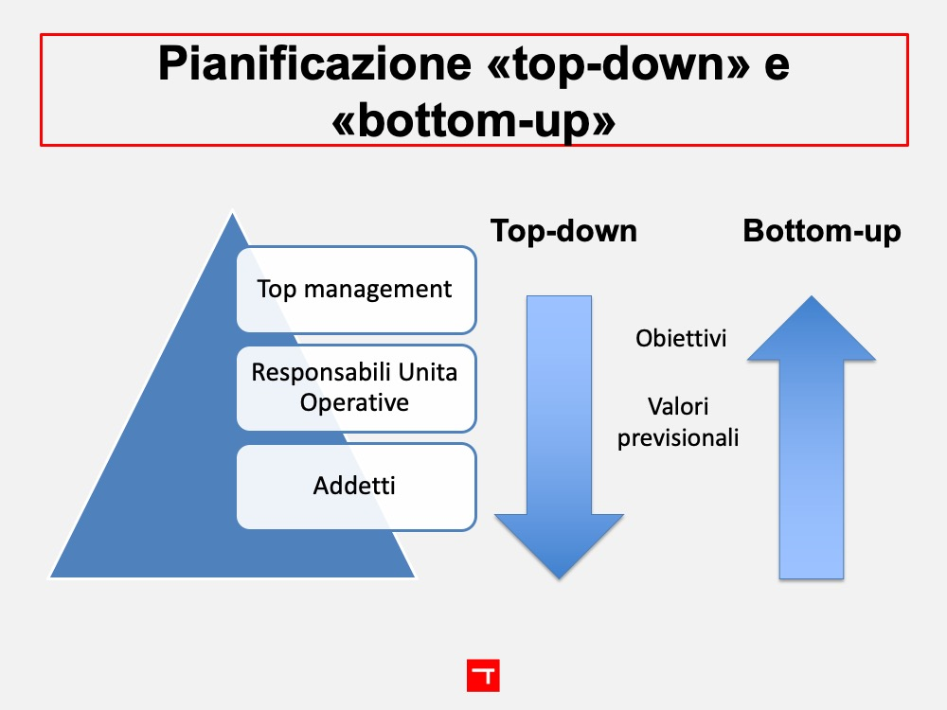
TOP DOWN e BOTTOM UP

Slide 16
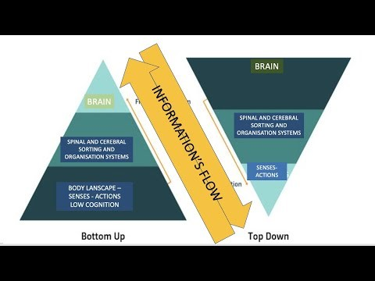
TOP DOWN e BOTTOM UP

Slide 17
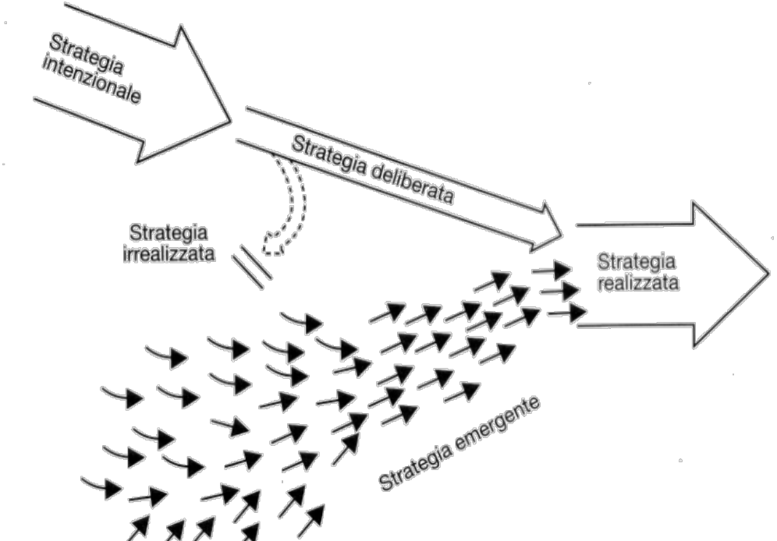
STRATEGIA DELIBERATA e STRATEGIA EMERGENTE

Slide 18
STRATEGIA DELIBERATA e STRATEGIA EMERGENTE
Come vengono formulate le strategie?
Nella maggior parte delle organizzazioni nascono dalla combinazione tra strategie deliberate (top down) e strategie emergenti (bottom-up).
Si ha un maggior impiego delle strategie emergenti con l’aumentare della volatilità e dell’imprevedibilità dell’ambiente esterno.

Slide 19
STRATEGIA DELIBERATA e STRATEGIA EMERGENTE
Qual è il miglior modo di formulare la strategia?
Attraverso un processo interattivo che include la sperimentazione e il feedback;
Approccio razionale e sistematico;
Coinvolgere l’intuito, la riflessione e l’interazione tra pensiero e azione, aiutandosi con l’analisi sistematica delle ragioni del successo o dell’insuccesso di un’impresa.

Slide 20
Ruoli della Gestione Strategica
La gestione strategica svolge una pluralità di ruoli e contribuisce al perseguimento di tre importanti obiettivi manageriali.
Supporto alle decisioni: linea guida e tema unificante che dà coerenza alle decisioni, conduce a decisioni migliori superando la razionalità limitata dei soggetti, mettendo in comune più conoscenze e facilitando l’applicazione di strumenti analitici.
Strumento di coordinamento e comunicazione delle azioni individuali attraverso la comunicazione a tutti i membri dell’organizzazione ed il coinvolgimento delle varie funzioni, livelli e gruppi di interesse presenti all’interno dell’organizzazione.
Strategia come obiettivo: lo scopo di guardare al futuro non è solo stabilire in quali direzioni guidare la formulazione della strategia, ma anche definire aspirazioni per l’impresa che possano motivare i membri dell’organizzazione (intento strategico).

Slide 21
Ruoli della Gestione Strategica
Scopo dell’analisi strategica non è fornire risposte, ma:
Aiutare a comprendere i problemi;
Identificare e classificare i principali fattori di influenza delle decisioni strategiche;
Capire la complessità delle decisioni strategiche al fine di migliorare l’approccio del management alla strategia rendendolo dinamico, flessibile e innovativo.

Slide 22
Obiettivi Aziendali
Lo schema di Analisi Strategica si compone di:
RISORSE e COMPETENZE
SETTORE in cui si opera
STRUTTURA e SISTEMI MANAGERIALI
OBIETTIVI e VALORI
“La Strategia è il modo con cui l’impresa impiega le proprie risorse e competenze nel settore di attività per raggiungere i suoi obiettivi”.
OBIETTIVO PRIMARIO
Massimizzazione Profitto nel lungo periodo
Mission
Profitto

Slide 23
Obiettivi Aziendali
L’attività d’impresa è volta a creare VALORE attraverso:
Produzione
Scambio
Il valore che si crea viene denominato Valore Aggiunto che si calcola:
Proventi dalla vendita di Output - Costi sostenuti per Input

Slide 24
Valori, Vision e Mission
I profitti sono essenziali per l’esistenza dell’impresa, ma non sono la ragione della sua esistenza… Dennis Blake
Si considerano fondamentali, dunque anche:
VALORI “Il punto di partenza della strategia è l’idea del perché l’azienda esiste”. Si può considerare tra i Valori anche la cultura organizzativa che è quella che indirizza i comportamenti degli attori organizzativi e può essere di 3 livelli: Livello degli artefatti; livello dei valori dichiarati e livello degli assunti taciti e condivisi.
VISION è ciò che si desidererebbe essere (teorico)
MISSION è ciò che effettivamente si può essere (tenendo conto delle variabili aziendali e ambientali)

Slide 25
In Sintesi
Ai fini della formulazione della strategia, la massimizzazione del profitto è un principio ragionevole, il quale, nel lungo periodo, si traduce nella massimizzazione del valore dell’impresa, ma non è sempre vero che le imprese che conseguono migliori risultati in termini di profitto sono concentrate solo su quello; infatti sono quelle che nella gestione tendono a raggiungere obiettivi diversi dalla massimizzazione del profitto che di norma arrivano anche a questo obiettivo.
La strategia aziendale si esplica anche attraverso una vision, una mission e determinati valori che influenzano la cultura organizzativa

Slide 26
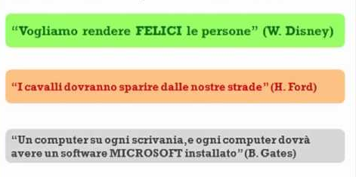
Esempi di Vision

Slide 27
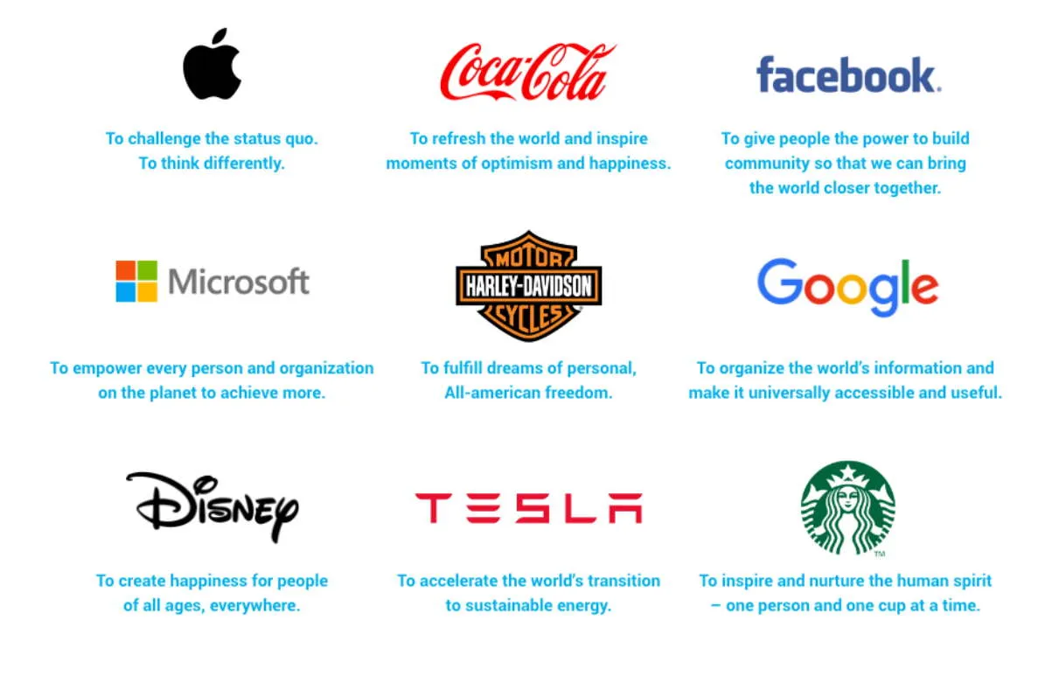
Esempi di Mission

Slide 28

Vision e Mission

Slide 29
Formulazione della Strategia
Nei confronti dell’evoluzione dell’ambiente esterno, l’imprenditore può adottare differenti atteggiamenti:
ATTEGGIAMENTO DI ATTESA | RISPOSTA AL VERIFICARSI DI CAMBIAMENTI AMBIENTALI | Adattamenti all’ambiente/mercato/ contesto ed evoluzione di competenze e risorse
ATTEGGIAMENTO ANTICIPATORIO | RISPOSTA ANTICIPATA RISPETTO AI CAMBIAMENTI PREVISTI | Attivazione dell’ambiente o cambiamenti di contesto e valorizzazione risorse da riprodurre e accumulare
ATTEGGIAMENTO ATTIVO | INDUZIONE DEI CAMBIAMENTI NELL’AMBIENTE | Strategie duali: adattamento e attivazione, presente e futuro (visioning), customer-led e market- driving

Slide 30
Strategia Complessiva e Strategia di Business
Assicurare la sopravvivenza e la prosperità dell’impresa ottenendo un rendiconto del capitale maggiore del suo costo
Obiettivo della Strategia
ATTRATTIVITÀ DEL SETTORE
STERATEGIA COMPLESSIVA
In quali settori dovremmo operare?
TASSO DI PROFITTO SUPERIORE AL LIVELLO COMPETITIVO
Quali sono le fonti del profitto?
VANTAGGIO COMPETITIVO
STRATEGIA COMPETITIVA/DI BUSINESS
Come dobbiamo competere?

Slide 31
Strategia Complessiva e Strategia di Business
Strategia di gruppo (corporate strategy): definisce il campo di azione dell’impresa attraverso la scelta dei settori e dei mercati nei quali competere (dove). È responsabilità dell’alta direzione e degli organi di staff.
Strategia di business (business strategy): è volta a definire il modo di competere all’interno di un determinato settore o mercato (come). È responsabilità del management delle divisioni.

Slide 32
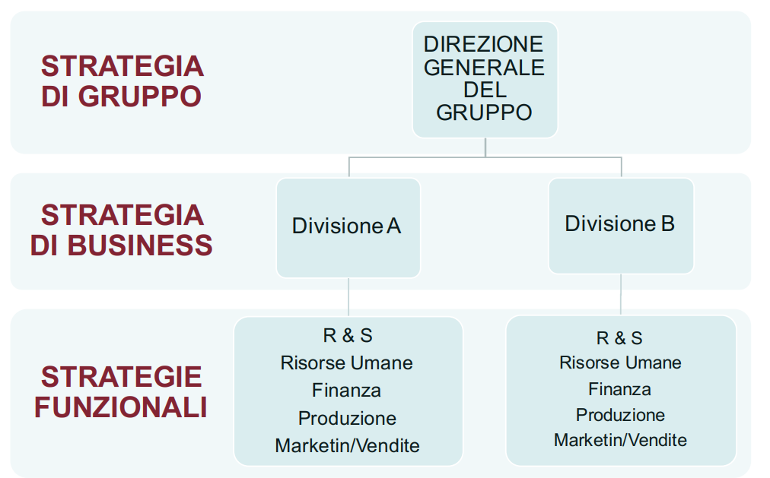
Strategia Complessiva e Strategia di Business

Slide 33
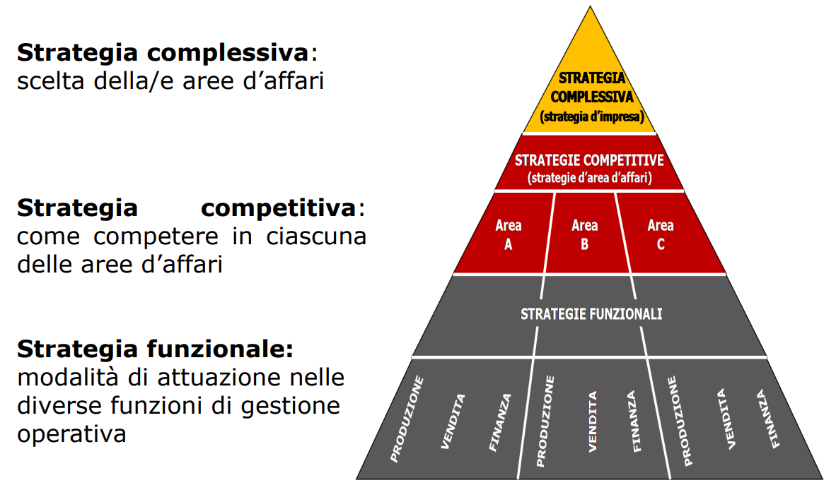
Strategia Complessiva e Strategia di Business

